Slide 1
Concurso final

Slide 2
¿HABÉIS ESCUCHADO ALGUNA VEZ LA EXISTENCIA EN ESPAÑA DE UN PROGRAMA DE TELEVISIÓN LLAMADO “UN, DOS, TRES...”?

Slide 3
Un poco de cultura española... Se trata de un programa concurso de TVE creado por Chicho Ibáñez Serrador, que permaneció en antena durante diez etapas (desde 1972 hasta 2004).

Slide 4
La dinámica del programa era la siguiente: 1) Tres parejas se enfrentaban para pasar a la final. Para ello, debían contestar preguntas y ganar puntos. Para las preguntas, cada pareja tenía que contestar por turnos hasta que uno de ellos se quedara en blanco o repitiera una de las respuestas dadas.

Slide 5
Alicante
Por 5 pesetas, nombres de ciudades y pueblos españoles que empiecen por A. Por ejemplo, Alicante,
Un, dos, tres, responda otra vez.
Almería
Ávila
Albacete

Slide 6
2) La pareja que pasaba a la final, tenía la posibilidad de ir conseguir buenos premios (un apartamento en la playa, un coche, dinero en efectivo) o regalos disparatados. Para ello, debían ir descartando objetos que traían los invitados con un mensaje que la presentadora solamente podía leer un poco (“y hasta aquí puedo leer”).

Slide 7
Vamos a ver algunos extractos del programa...
https://www.rtve.es/alacarta/videos/un-dos-tres/

Slide 8
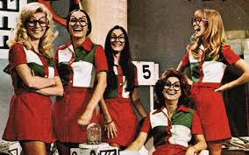
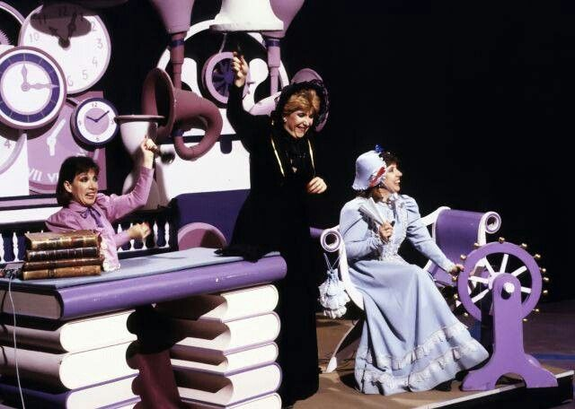
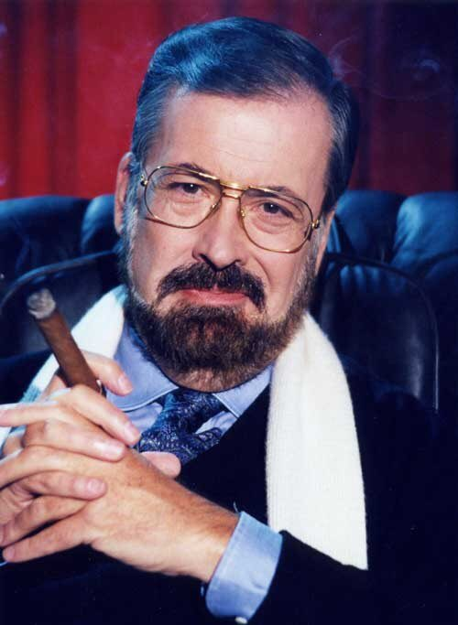
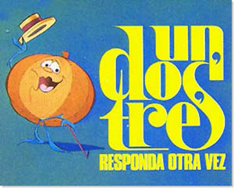
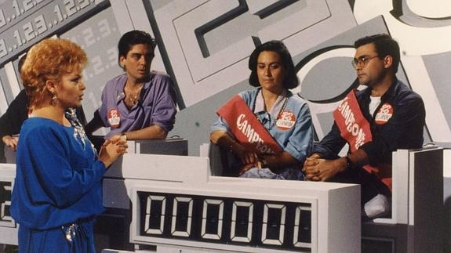

Slide 9
Y ahora... Vamos a hacer nuestra propia versión del concurso ☺ Necesitaremos: - un presentador o presentadora - 3 parejas de concursantes - azafatas - las tacañonas - invitados que traigan “objetos regalo”

Slide 10
Vamos a crear las preguntas de la primera fase basándonos en todo el vocabulario que hemos aprendido durante el curso.

Slide 11
Por 5 puntos, enumere elementos en torno al ordenador, por ejemplo “ratón”. Un, dos, tres... Responda otra vez.

Slide 12
Por 10 puntos, enumere adjetivos para describir una película, por ejemplo “divertida”. Un, dos, tres... Responda otra vez.

Slide 13
Vamos a crear los mensajes que llevan los objetos regalo. Un mensaje que termina con un regalo (bueno o malo).

Slide 14
¡suerte a los concursantes!

